Slide 1
Contação de histórias
Edi Fonseca
SINPEEM– março/2017

Slide 2
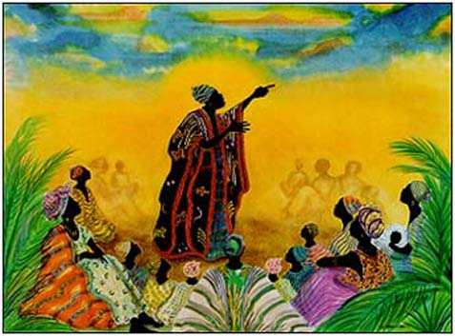
As histórias

Slide 3
Por que as histórias são tão importantes?
As histórias são espaços amplos de significações abertas às emoções, ao sonho, e à imaginação.
Fornecem elementos para o desenvolvimento de seu conhecimento literário, histórico, social e cultural.

Slide 4
Por que as histórias são tão importantes?
Abordam questões do ser humano como: nascimento, amor, conquistas, desafios, sentimentos, derrotas, morte entre outros;
Tratam de culturas diversas com seus costumes e tradições em diferentes épocas;
Oferecem a possibilidade de assumirmos outros papeis;
Colaboram na formação de imagens mentais subjetivas, particulares, próprias de um processamento capaz de transformar aquilo que é ouvido em cenas imaginadas;

Slide 5
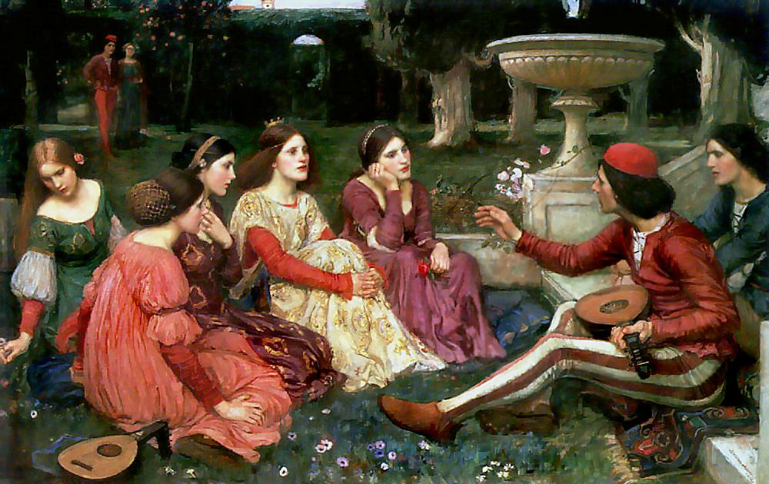

Slide 6
Recursos do narrador oral e do escritor

Slide 7
Narração oral

Slide 8
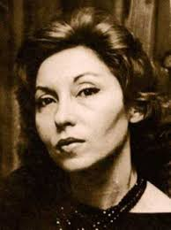
Leitura
“ Uma festança na floresta”
Como nasceram as estrelas.
Clarice Lispector
Rio de Janeiro: Rocco, 1997.

Slide 9
Enquanto a leitura for feita procure identificar no texto o que a autora utilizou para deixá-lo mais bem escrito.

Slide 10
Uma festança na floresta
Estamos no mês de junho, as fogueiras de São João se acendem, balões sobem, já há friozinho e aconchego. Dá para comer batata-doce à meia-noite com café tinindo de quente.
Mas me disseram que a festa não é só nossa. Pois não é que ia haver uma festa da bicharada na selva? E calculei que isso acontecesse no mês de nossos próprios folguedos. Pelo menos é o que garantem os índios da tribo Tembé.
Foi assim: os animais das matas até que estavam ocupados e calmos em relação a seus deveres, pois o dever do animal é existir. Mas eis senão quando surgiu no ar um boato que logo se espalhou alvissareiro num diz-que-diz assanhado. Vinha esse boato trazido pelo canto do sabiá. Como o sabiá, a quanto se sabe, canta pelo mero prazer de cantar, ficaram os bichos em dúvida sobre se era ou não verdade.

Slide 11
E — de repente — começou a chover convite para a tal festança. Quem convidava não dizia quem era, mas todos desconfiaram que a ideia vinha da rainha das selvas brasileiras, a onça, manda-chuva que era. Todos os bichos foram convidados, garantindo-se que na ocasião seria abolida a ferocidade. Até a mãe-coruja, que de tão séria e sábia até óculos usava, foi convidada com os seus filhotes.
Quanto às filhas do macaco, doidas para namorar e enfim casar, enfeitaram-se tanto e com tantas bugigangas que pareciam umas — é isso mesmo, pareciam umas verdadeiras macacas.
E quem pensa que a cobra faltou por ser tão nojenta está enganado: apareceu fazendo salamaleques com o corpo escorregadio para chamar atenção.
A noite estava toda iluminada por milhares de vagalumes, pela lua silenciosa e pelas estrelas úmidas. Quanto à orquestra, fiquem certos de que era da melhor qualidade: uma turma de tucanos encarregou-se de tocar em valsa os mais belos grunhidos da mata.

Slide 12
A bicharada estava acesa de alegria, O papagaio foi muito aplaudido quando berrou uma canção alegre, e as macacas casadoiras, penduradas pelos rabos nas árvores, estavam certas de que eram grandes bailarinas.
Bem, a coisa estava no máximo de animação. Mas a onça estava inquieta, doida para atacar. E como não fosse permitida nessa noite a carnificina, ela começou a ser feroz com a língua viperina. Então cantou: “Dona Anita é gorda e roliça que nem uma porca e tem cor de rato.” A Anta danou-se e retirou-se.
A onça, vendo que tinha tido sucesso, cantou uma ofensa horrível contra o jabuti, dizendo que este estava coberto de mosca varejeira. Tanto que o jabuti ofendido foi embora. Depois a onça falou: “Vejam que decote indecente o das filhas do macaco.”As macacas ficaram fulas da vida e só não saíram de lá porque a esperança de arranjar noivo é a última que acaba.

Slide 13
Mas acontece que havia entre os animais o deus dos veados, Arapuá-Tupana, que resolveu acabar com a empáfia da onça e para vencê-la pôs-se a cantar. Os bichos, sabendo que quando o ouvissem morreriam, taparam os ouvidos. Arapuá-Tupana afinal foi embora e a bicharada não morreu.
É. Mas os animais haviam perdido o dom da fala, ninguém se compreendia mais. E isso até o dia de hoje. Porque grunhir ou cantar não diz nada. Tudo por causa da onça linguaruda.

Slide 14
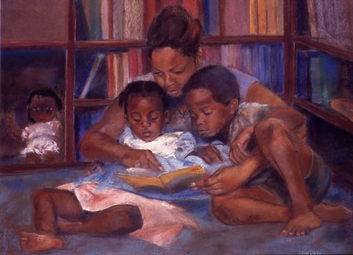
Ler é diferente de contar

Slide 15
Ler é diferente de contar
Ler e Contar não são a mesma coisa e carregam em si especificidades que são importantes de serem refletidas.
A Linguagem Oral e a Linguagem Escrita são duas variedades da linguagem.

Slide 16
Características da Linguagem Oral:
Comunicação imediata e simultânea;
Informação implícita;
Informação não-verbal: gesto, entonação, expressividade;
Subentendidos e improvisação;
Em cada versão, a mensagem muda ou se modifica.

Slide 17
Características da Linguagem Escrita:
Comunicação mediata e distante no espaço e ou no tempo;
Necessidade de explicar toda a informação;
O escrito permanece fixo e perdura no tempo;
Maior grau de elaboração.

Slide 18
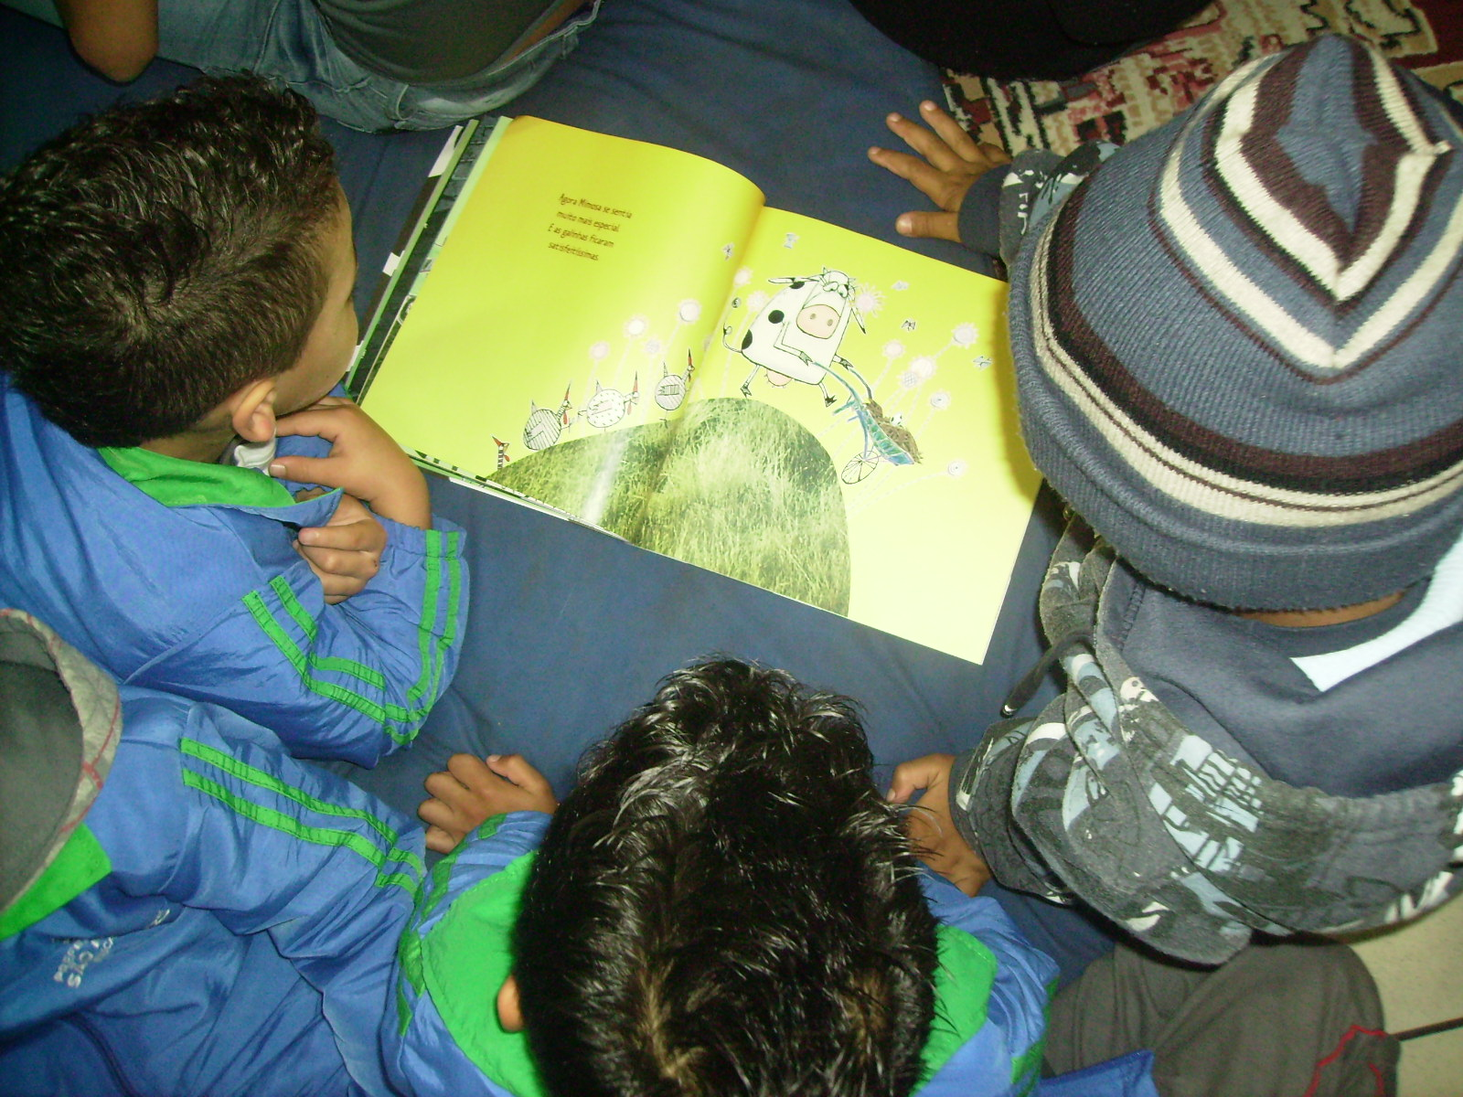
A literatura é um direito de todos.

